Slide 1
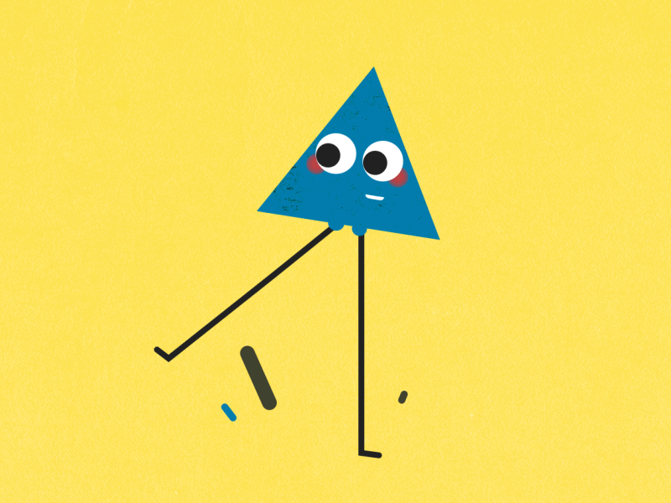
124-125. Лице на триъгълник. Упражнение
V клас
Геометрични фигури

Slide 2
В този урок ще затвърдим
01
02
03
04
формула за намиране на лице на триъгълник;
връзките между лице на правоъгълен триъгълник и лице на тригълник;
намиране на линейни елементи
на триъгълник чрез използване на формулата за лице на триъгълник;
някои трикове за бързо и лесно смятане.

Slide 3
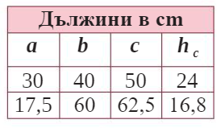
S = 10 cm²
S = 10 cm²
S = 10 cm²
Какви са триъгълниците? Защо?
S = 600 cm²
S = 525 cm²

Slide 4
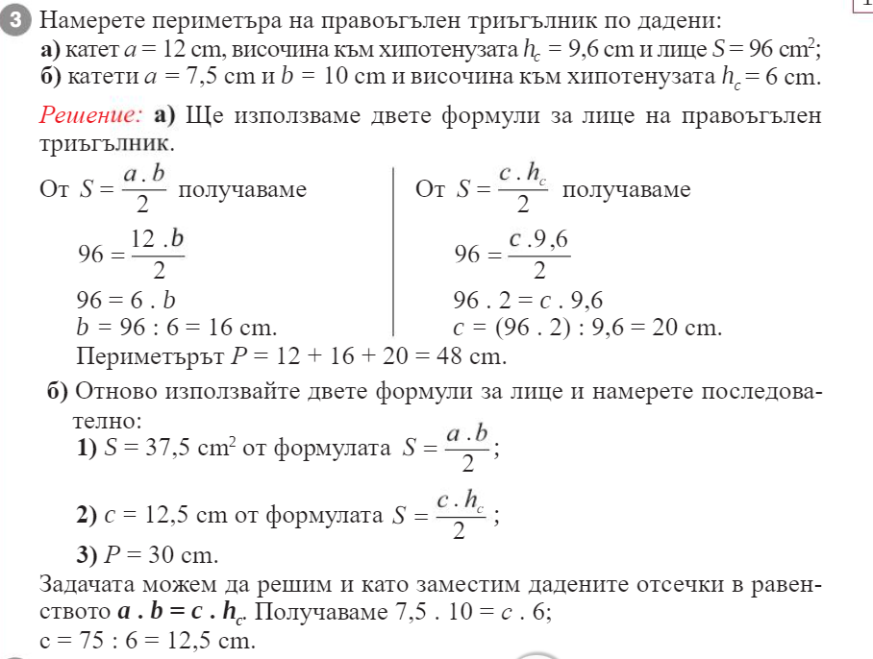

Slide 5
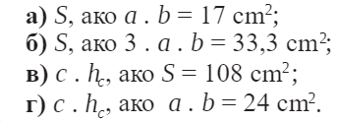
S = 8,5 cm²
S = 5,55 cm²
S = 216 cm²
S = 24 cm²
а = 21 cm; b = 13 cm;
c = 20 cm
а = 10 cm;
h_{c} = 9,6 cm;

Slide 6
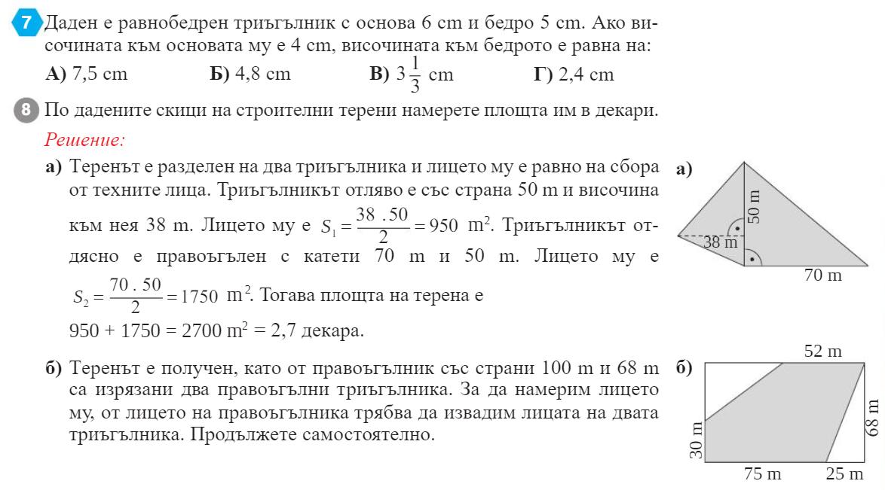
S = 5038 m²
S = 5,038 дка

Slide 7
Домашна работа
Учебник стр. 87/ 9-12 зад.

